Slide 1
Хакатон “Разработка мобильных и веб-приложений”
Made in ИП212

Slide 2
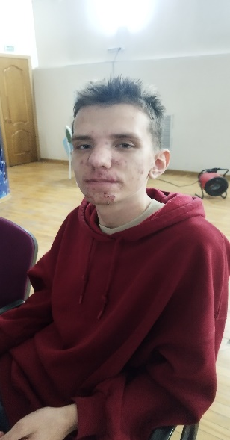
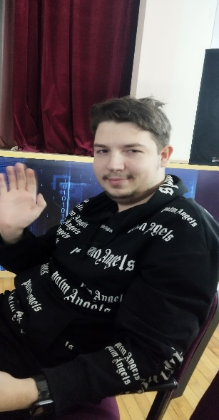

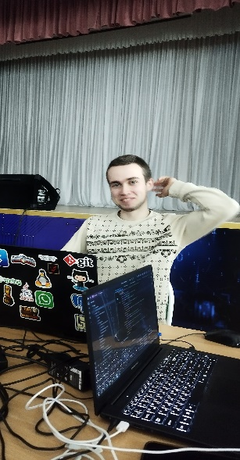
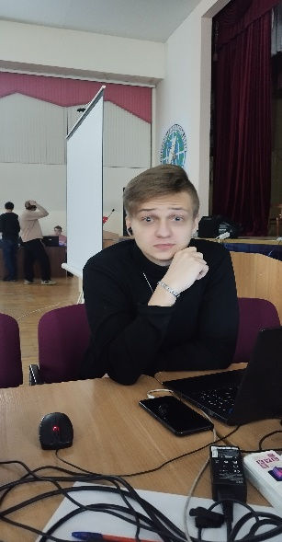
Команда группы ИП212
Малютин Андрей
Чернец Иван
Яровой Никита
Панков Никита
Веденеев Евгений
Made in ИП212

Slide 3
Проблематика
В настоящее время в колледже существует проблема с отслеживанием расписаний занятий. Расписание зависит от текущей недели и поэтому и студентам и преподавателям приходится рассчитывать расписание на каждую неделю. Также каждый день могут быть переносы, замены и другие события, которые влияют на учебный процесс. В связи с этим необходимо оперативно быть в курсе актуального расписания.
Made in ИП212

Slide 4
Стек технологий
Kotlin, Kotlin composable, виджеты, уведомления, библиотека retrofit, Blazor, ASP .Net Core, Django, C#, Mudblazor, ASP .Net Core, PostgreSQL
Made in ИП212

Slide 5
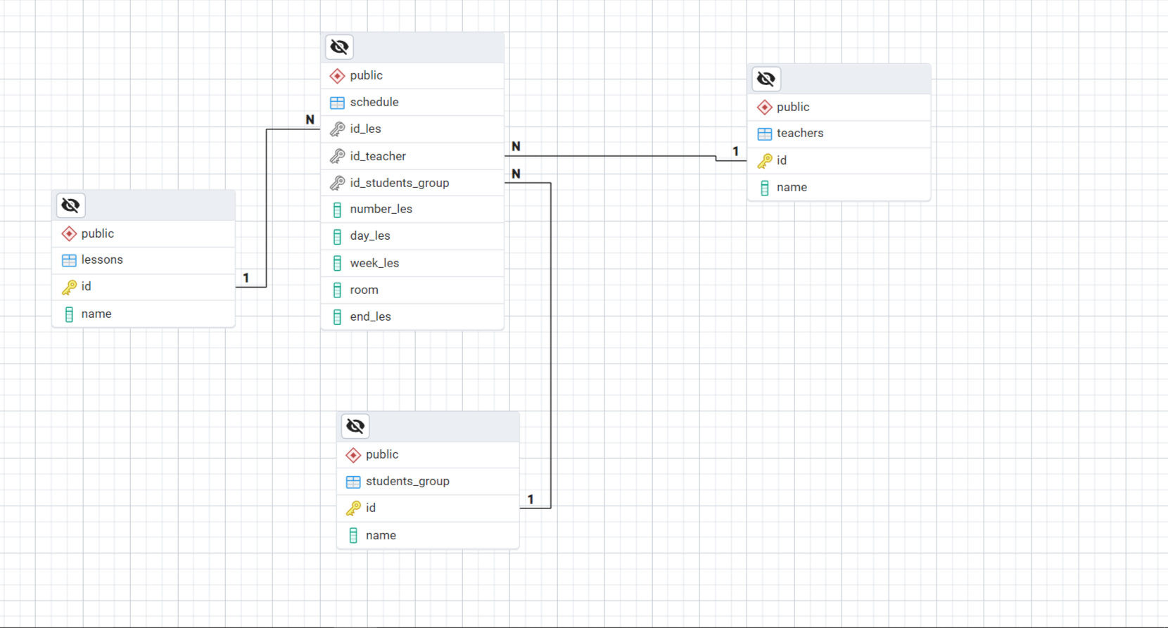
Структура Базы данных
Made in ИП212

Slide 6
Архитектура решения
Мобильная версия использует: Kotlin, Kotlin composable, виджеты, уведомления, библиотека retrofit.
Backend web-версии: Blazor, ASP .Net Core, Django, Newtonsoft .json
Frontend web-версии: C#, Mudblazor, ASP .Net Core.
База данных: PostgreSQL
Made in ИП212

Slide 7
Сценарии использования
Вывод расписания по преподавателям и группам.
Отображение занятий по календарю и в табличном виде.
Отображение расписания на день, неделю, все недели.
Рассылка уведомлений об изменении расписания
Авторизация по ролям.
Made in ИП212

Slide 8
Развитие продукта
В последующем будет создан редактор для диспетчера, организован парсинг, статистика для преподавателя, сравнение расписаний.
Made in ИП212

Slide 9
Спасибо за внимание !
Made in ИП212

